Slide 1

פיתוח עם סוכני-קוד
פיתוח ב־Vibe Coding עם Claude Code
ועם ChatGPT / Codex
אפיון, תיעוד ובדיקות שמאפשרים להמשיך גם מחר
Notes:
פתיחה: היום לומדים לעבוד עם סוכני קוד לאורך זמן. התיקייה שומרת את האפיון וההחלטות, והסוכן משתמש בכלים כדי לבצע משימות ולבדוק תוצאות.
עיצוב ואיור: מצגות הקורס שסיפק המרצה.

Slide 2
חלון הקונטקסט של הסוכן
לדוגמא - לסוכן Claude Opus 5.5
יש קונטקסט בגודל 1M טוקנים
אחרי ~1M טוקנים - הסוכן מבצע Compactization:
סיכום ומחיקה חלקית של הקונטקסט.
השיטה להתגבר על כך:
קבצים בתיקיה שישמשו כContext
2
שיעור: פיתוח עם סוכני־קוד
Notes:
צילום מסך שסיפק המרצה מתוך Claude. לוחצים על סימן + ובוחרים Add folder כדי לחבר את תיקיית הפרויקט. אפשר לעבוד ישירות מתוך יישום הסוכן בלי VS Code. התיקייה מרכזת את החומרים, ההנחיות והתוצרים. יכולות הקריאה, העריכה וההרצה תלויות בכלים ובהרשאות הזמינים בסביבת הסוכן. בהמשך נראה כיצד VS Code מרכז תוספי סוכנים וכלים נוספים לעבודה עם קבצים.
מקורות ותאריך בדיקה: 13.10.2026

Slide 3
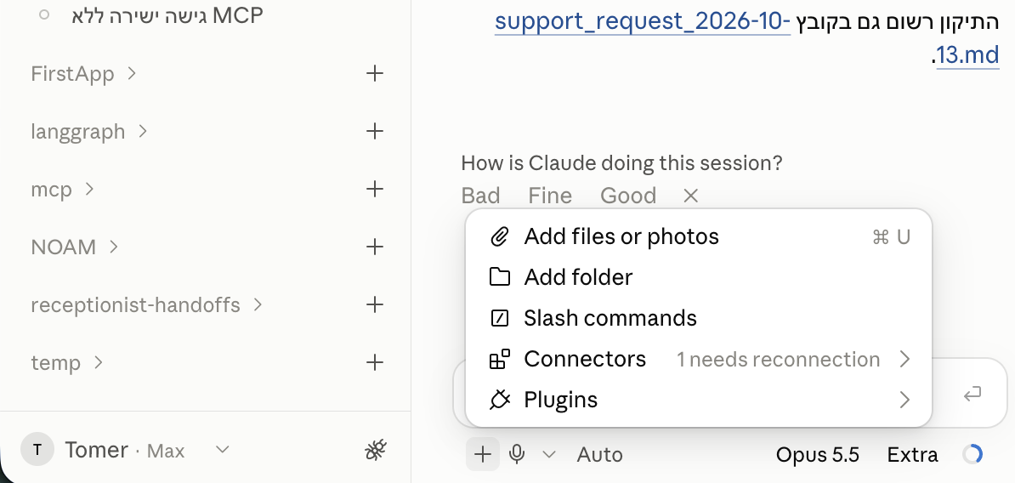
סוכן ותיקייה: מתחילים בקלוד
בתפריט + בוחרים Add folder ומחברים את תיקיית הפרויקט. אפשר גם בלי VS Code.
3
שיעור: פיתוח עם סוכני־קוד
Notes:
צילום מסך שסיפק המרצה מתוך Claude. לוחצים על סימן + ובוחרים Add folder כדי לחבר את תיקיית הפרויקט. אפשר לעבוד ישירות מתוך יישום הסוכן בלי VS Code. התיקייה מרכזת את החומרים, ההנחיות והתוצרים. יכולות הקריאה, העריכה וההרצה תלויות בכלים ובהרשאות הזמינים בסביבת הסוכן. בהמשך נראה כיצד VS Code מרכז תוספי סוכנים וכלים נוספים לעבודה עם קבצים.
מקורות ותאריך בדיקה: 13.10.2026

Slide 4
אותה תיקייה, כמה סוכנים
אפשר לעבוד על אותה תיקיית פרויקט
גם עם הסוכן Codex
4
שיעור: פיתוח עם סוכני־קוד
Notes:
צילום מסך שסיפק המרצה מתוך Claude. לוחצים על סימן + ובוחרים Add folder כדי לחבר את תיקיית הפרויקט. אפשר לעבוד ישירות מתוך יישום הסוכן בלי VS Code. התיקייה מרכזת את החומרים, ההנחיות והתוצרים. יכולות הקריאה, העריכה וההרצה תלויות בכלים ובהרשאות הזמינים בסביבת הסוכן. בהמשך נראה כיצד VS Code מרכז תוספי סוכנים וכלים נוספים לעבודה עם קבצים.
מקורות ותאריך בדיקה: 13.10.2026

Slide 5
מה ההבדל בין מודל שפה לסוכן?
מודל שפה: LLM
מבין הקשר ומייצר תשובה או קוד. לבדו הוא אינו קורא או משנה את התיקייה.
סוכן: מודל בתוך סביבת עבודה
בוחר כלי, מפעיל אותו דרך הסביבה, קורא את התוצאה ומחליט איך להמשיך.
הכלים שעומדים לרשותו
קבצים ותיקיות, טרמינל ובדיקות, וגם חיבורי MCP לקבצים ולשירותים.
5
שיעור: פיתוח עם סוכני־קוד
Notes:
מודל שפה מייצר תשובות ובקשות להפעלת כלים. סביבת הסוכן מבצעת את הקריאות ומחזירה תוצאות למודל להחלטת ההמשך. הכלים יכולים להיות מובנים או מחוברים באמצעות MCP. בסביבת ההדגמה זמינים גם חיבורי MCP לעבודה על קבצים שהועברו לסוכן. היכולות בפועל תלויות בכלים שחוברו ובהרשאות. גם מוצר צ׳אט יכול להפעיל כלים, ולכן ההבחנה אינה לפי צורת החלון.
מקורות ותאריך בדיקה: 13.10.2026
https://code.claude.com/docs/en/overview
https://modelcontextprotocol.io/docs/learn/architecture

Slide 6
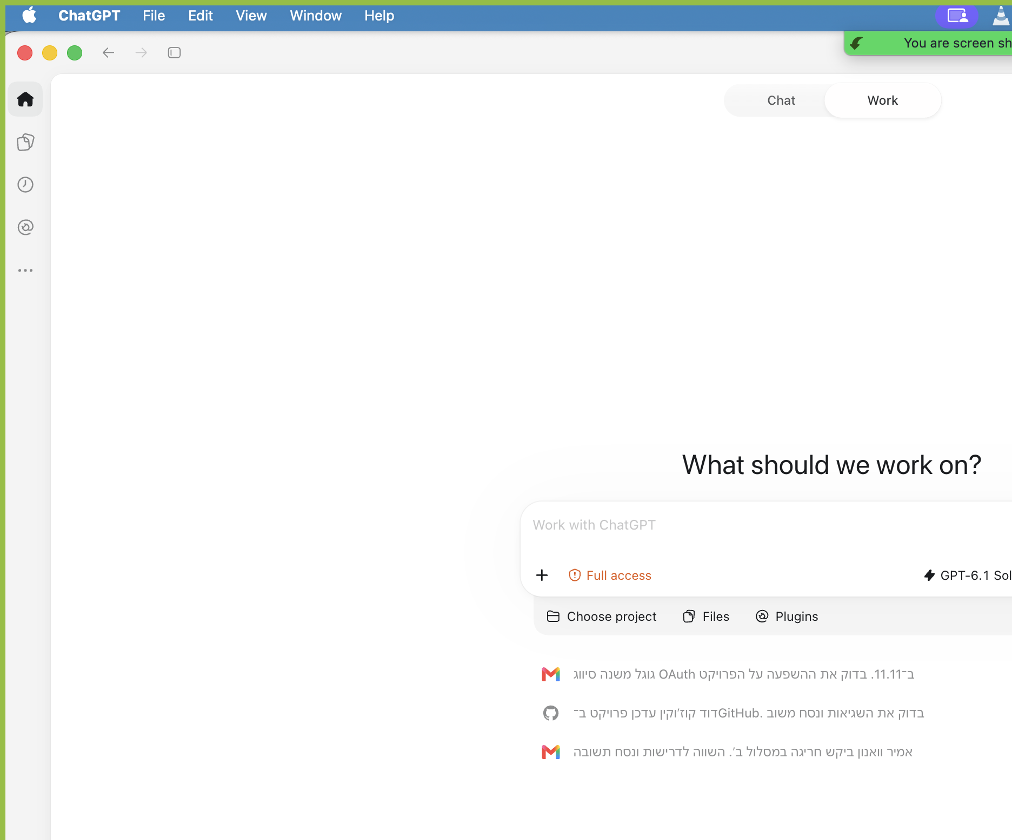
חיבור קבצים לסוכן דרך Files
+ נלחץ
ואז files
6
שיעור: פיתוח עם סוכני־קוד
Notes:
מודל שפה מייצר תשובות ובקשות להפעלת כלים. סביבת הסוכן מבצעת את הקריאות ומחזירה תוצאות למודל להחלטת ההמשך. הכלים יכולים להיות מובנים או מחוברים באמצעות MCP. בסביבת ההדגמה זמינים גם חיבורי MCP לעבודה על קבצים שהועברו לסוכן. היכולות בפועל תלויות בכלים שחוברו ובהרשאות. גם מוצר צ׳אט יכול להפעיל כלים, ולכן ההבחנה אינה לפי צורת החלון.
מקורות ותאריך בדיקה: 13.10.2026
https://code.claude.com/docs/en/overview
https://modelcontextprotocol.io/docs/learn/architecture

Slide 7
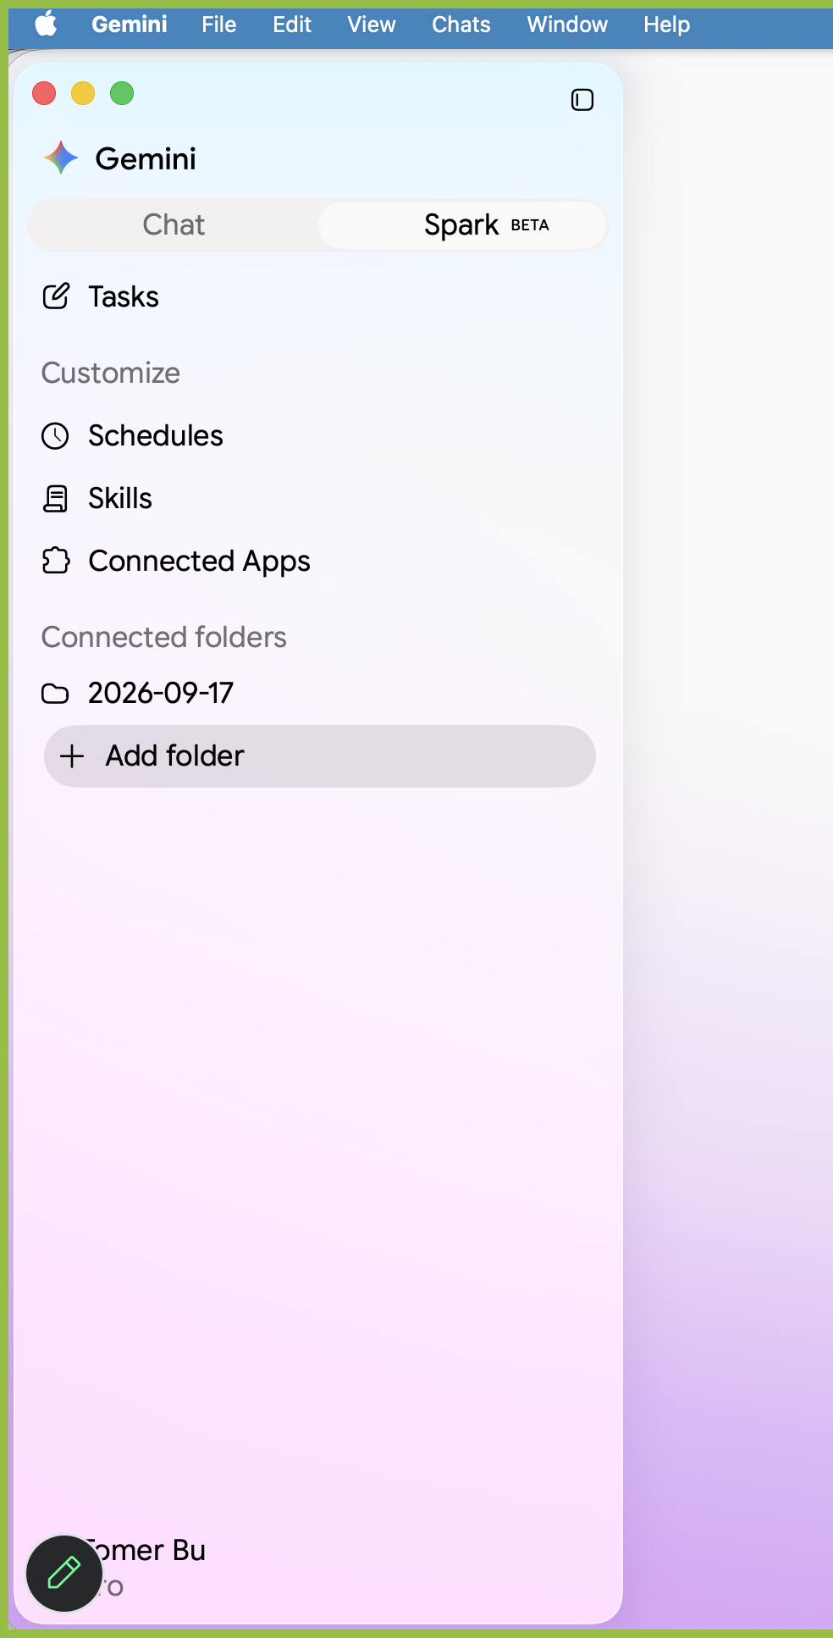
תיקיית העבודה בתוך הסוכן
7
שיעור: פיתוח עם סוכני־קוד
Notes:
מודל שפה מייצר תשובות ובקשות להפעלת כלים. סביבת הסוכן מבצעת את הקריאות ומחזירה תוצאות למודל להחלטת ההמשך. הכלים יכולים להיות מובנים או מחוברים באמצעות MCP. בסביבת ההדגמה זמינים גם חיבורי MCP לעבודה על קבצים שהועברו לסוכן. היכולות בפועל תלויות בכלים שחוברו ובהרשאות. גם מוצר צ׳אט יכול להפעיל כלים, ולכן ההבחנה אינה לפי צורת החלון.
מקורות ותאריך בדיקה: 13.10.2026
https://code.claude.com/docs/en/overview
https://modelcontextprotocol.io/docs/learn/architecture

Slide 8

מה נוכל לבצע בסוף השיעור
להתחיל פרויקט
לפתוח תיקייה, לחבר סוכן ולהפעיל את הפרויקט מקומית.
לפתח פיצ׳ר שאפשר לבדוק
לנסח תנאי קבלה למשימה ולעבוד במחזור של בדיקה ומימוש.
להמשיך בשיחה חדשה
להעביר לסוכן הבא אפיון, החלטות ומצב עבודה מעודכן.
8
שיעור: פיתוח עם סוכני־קוד
Notes:
מקורות ותאריך בדיקה: 13.10.2026

Slide 9
תשתיות לפיתוח עצמאי
שכבת היישום: Next.js
ממשק המשתמש ולוגיקת השרת של היישום.
שכבת הנתונים: Supabase
מסד PostgreSQL, התחברות משתמשים, הרשאות ואחסון קבצים.
פריסה והרצה: Vercel
אירוח היישום, גרסאות תצוגה מקדימה ופריסה מתוך מאגר הקוד.
כשאתם בוחרים את הכלים ומחברים אותם באמצעות סוכנים, השמיים הם הגבול.
9
שיעור: פיתוח עם סוכני־קוד
Notes:
התשתיות מספקות בסיס ליישום עצמאי. הבחירה בכלים מאפשרת להרחיב אותו לפי הרעיון: מסמכים, תקשורת, תשלומים, AI ועוד. הסוכנים מסייעים לחבר את השירותים ולממש את ההתנהגות הרצויה.
מקורות ותאריך בדיקה: 13.10.2026
https://nextjs.org/docs/app/getting-started/installation
https://supabase.com/docs
https://vercel.com/docs/deployments

Slide 10
כלים מקומיים וחיבורי MCP
עבודה בתיקייה
הסוכן מחפש, קורא, יוצר ועורך קבצים. הוא יכול להריץ פקודות ובדיקות.
חיבורי MCP
מחברים כלים נוספים לעבודה על מסמכים וקבצים, מסדי נתונים ושירותים.
בדיקת היכולת בפועל
מוודאים איזה כלי מחובר, לאילו קבצים הוא ניגש ואיזו פעולה הוא מאפשר.
10
שיעור: פיתוח עם סוכני־קוד
Notes:
הפרוטוקול MCP מאפשר לסביבת הסוכן להתחבר לשרתים המספקים כלים ומקורות מידע. הוא אינו מודל נוסף ואינו מעניק הרשאות אוטומטית. קריאת קבצים מקומיים יכולה להתבצע בכלי מובנה או בשרת MCP. בהדגמה יש גם חיבורי MCP לעבודה על קבצים שהסוכן קיבל.
מקורות ותאריך בדיקה: 13.10.2026
https://modelcontextprotocol.io/docs/learn/architecture

Slide 11
מה מוסיף לנו העורך VS Code?
מעבר נוח בין סוכנים
פותחים את אותה תיקייה עם תוספים כמו Claude Code ו־Codex.
כלים לעבודה עם קבצים
תוספים לתצוגת Markdown, לעבודה עם נתונים, לעיצוב קוד ולהשוואת שינויים.
סביבת עבודה מרוכזת
קבצים, חלונית הסוכן, טרמינל ובקרת גרסאות באותו חלון.
בוחרים את הסביבה שנוחה לנו. הידע והתוצרים נשארים בתיקייה.
11
שיעור: פיתוח עם סוכני־קוד
Notes:
אפשר להמשיך לעבוד ביישום הסוכן או בטרמינל. VS Code הוא סביבת עבודה נוספת ונוחה. תוספי Claude Code ו־Codex מאפשרים לעבוד עם סוכנים שונים על אותה תיקייה. המעבר בין תוספים אינו מעביר אוטומטית היסטוריית שיחה. קובצי האפיון והמצב מאפשרים להעביר הקשר. תוספים נוספים מספקים תצוגת Markdown, עבודה עם נתונים וקבצים וכלי פיתוח. מתקינים גם Node.js ו־Git לפי דרישות הפרויקט.
מקורות ותאריך בדיקה: 13.10.2026
https://code.visualstudio.com/docs/editing/getting-started/editor-tutorial
https://code.claude.com/docs/en/vs-code
https://learn.chatgpt.com/docs/codex/ide

Slide 12
התקנת העורך VS Code
הורדה
נכנסים לאתר code.visualstudio.com/download ובוחרים את מערכת ההפעלה.
התקנה
ב־Windows מפעילים את המתקין. ב־Mac מעבירים את היישום לתיקיית Applications.
פתיחה ראשונה
מפעילים את העורך ופותחים את תיקיית הקורס דרך File ואז Open Folder.
במהלך הקורס נשתמש בעורך לעבודה עם סוכנים, קבצים ותוספים.
12
שיעור: פיתוח עם סוכני־קוד
Notes:
נשתמש ב־VS Code במהלך הקורס. מתקינים את יישום שולחן העבודה מהאתר הרשמי. ב־Windows מפעילים את קובץ ההתקנה וב־Mac מחלצים את ההורדה וגוררים ל־Applications. ב־Linux פועלים לפי הוראות ההפצה באתר.
מקורות ותאריך בדיקה: 13.10.2026
https://code.visualstudio.com/download
https://code.visualstudio.com/docs/getstarted/overview

Slide 13
התקנת סביבת Antigravity
הורדה
נכנסים לאתר antigravity.google/download ובוחרים Antigravity IDE.
התקנה והתחברות
מורידים את הגרסה המתאימה למחשב, מתקינים ומתחברים לפי ההנחיות.
תיקיית העבודה
פותחים את אותה תיקיית פרויקט ומתחילים לעבוד עם הסוכן מתוך העורך.
נתנסה בשתי הסביבות במהלך הקורס, עם אותם קבצים ותיעוד.
13
שיעור: פיתוח עם סוכני־קוד
Notes:
נשתמש במהלך הקורס גם בסביבת Antigravity של Google. באתר קיימים כמה מוצרים, ובשיעור זה הכוונה לעורך Antigravity IDE העצמאי. בוחרים את ההורדה למערכת ההפעלה ולסוג המעבד. משלימים את ההתקנה וההתחברות לפי המסכים המוצגים. התוספים בשקפים הבאים מודגמים ב־VS Code.
מקורות ותאריך בדיקה: 13.10.2026
https://antigravity.google/download
https://antigravity.google/docs/getting-started

Slide 14
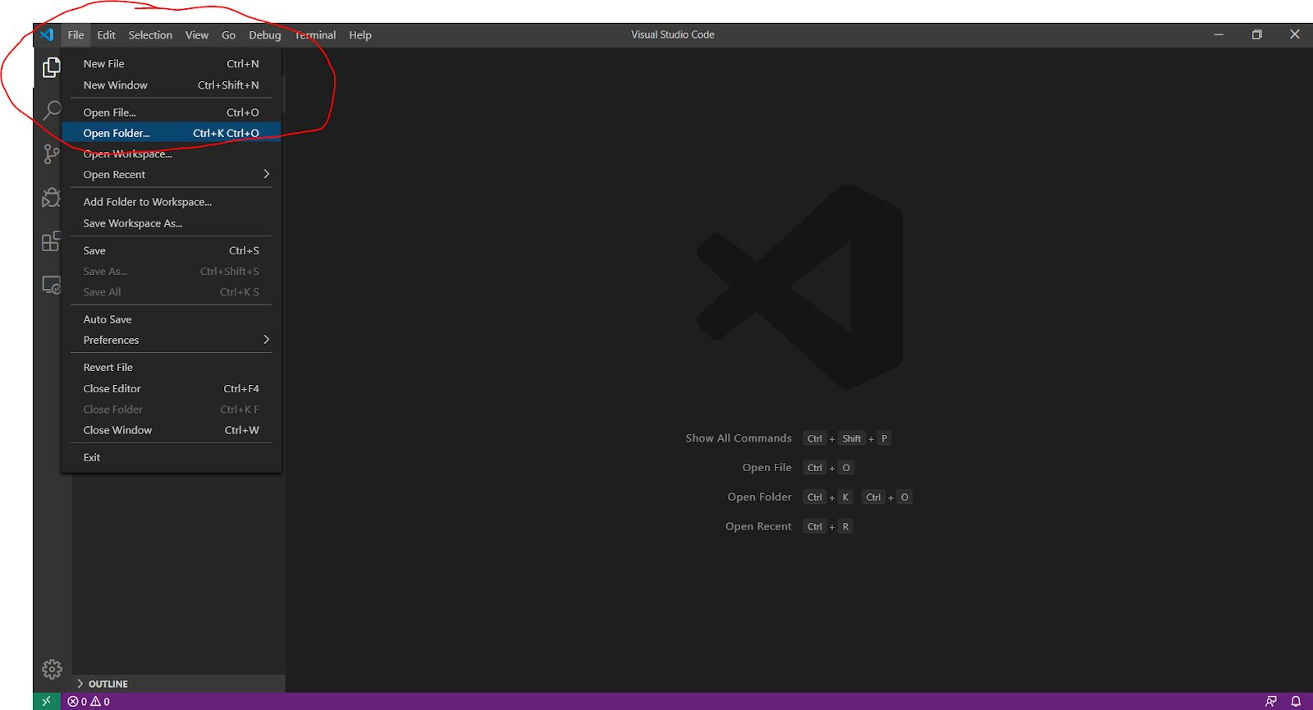
פתיחת התיקייה ב־VS Code
בתפריט File בוחרים Open Folder…
בוחרים את התיקייה
פותחים את my-project כולה, כדי שהסוכן יראה את הפרויקט.
בודקים אמון בתיקייה
מאשרים אמון רק בתיקייה שיצרנו או שמקורה מוכר לנו.
צילום הדרכה ב־Windows מגרסה קודמת. ב־Mac התפריט נמצא בראש המסך.
14
שיעור: פיתוח עם סוכני־קוד
Notes:
צילום מקור: מדריך Harvard CS205 משנת 2020, עמוד 5. הצילום מדגים תפריט Windows ותיק יחסית. הנתיב File > Open Folder קיים גם בתיעוד Microsoft הנוכחי. ב־macOS התפריט נמצא בשורת התפריטים העליונה. מקשי Windows: Ctrl+K ואז Ctrl+O. ב־Mac: Cmd+K ואז Cmd+O.
מקורות ותאריך בדיקה: 13.10.2026
https://code.visualstudio.com/docs/editing/getting-started/editor-tutorial
https://harvard-iacs.github.io/2021-CS205/pages/VS_Code_Install_Guide.pdf

Slide 15
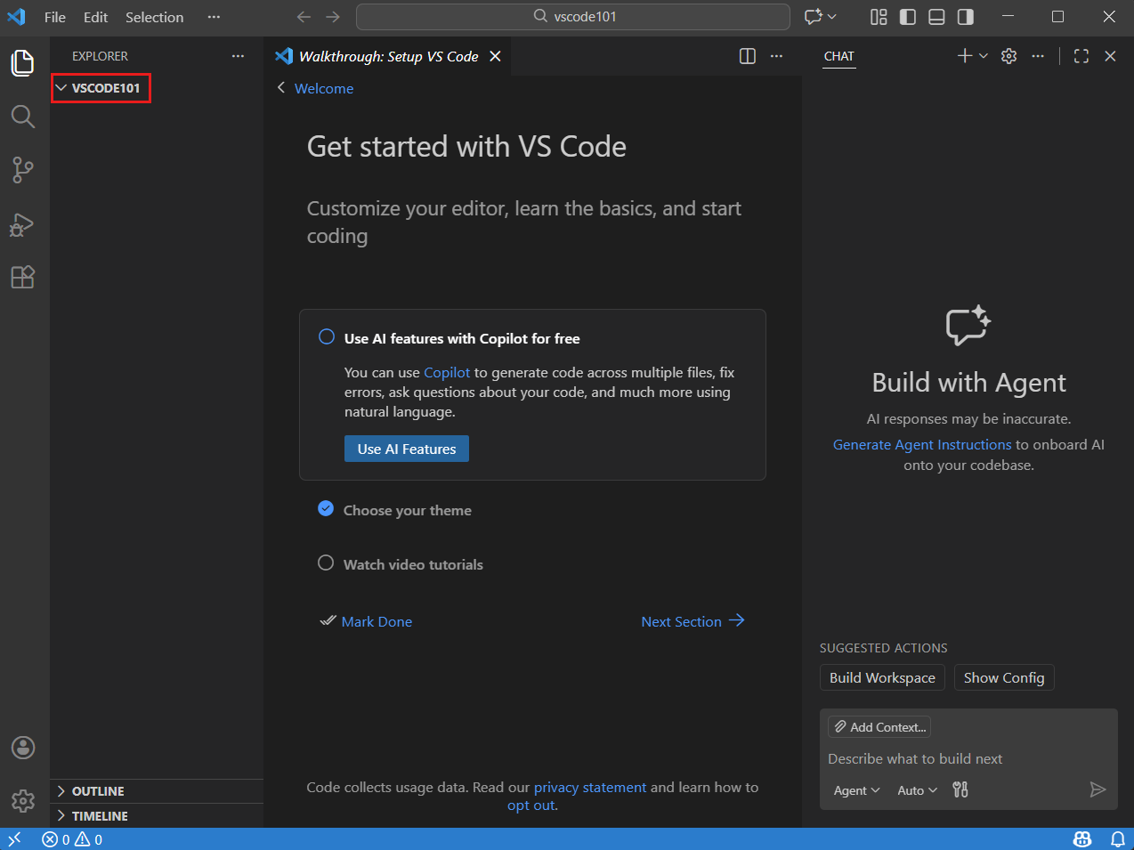
היכרות עם חלון הקבצים
חלון הקבצים: Explorer
כאן רואים את תיקיית הפרויקט ואת הקבצים שבתוכה.
הקובץ README.md
נכתוב מה הפרויקט עושה ואיך מפעילים אותו.
תיקייה שלמה
קבצים נלווים מאפשרים לסוכן להבין את מבנה הפרויקט.
15
שיעור: פיתוח עם סוכני־קוד
Notes:
צילום Microsoft מתוך מדריך העורך. השם vscode101 הוא שם הדוגמה במדריך. בכיתה שם התיקייה יהיה my-project. פתיחת התיקייה אינה גורמת לסוכן לקרוא אוטומטית את כל הקבצים.
מקורות ותאריך בדיקה: 13.10.2026
https://code.visualstudio.com/docs/editing/getting-started/editor-tutorial

Slide 16
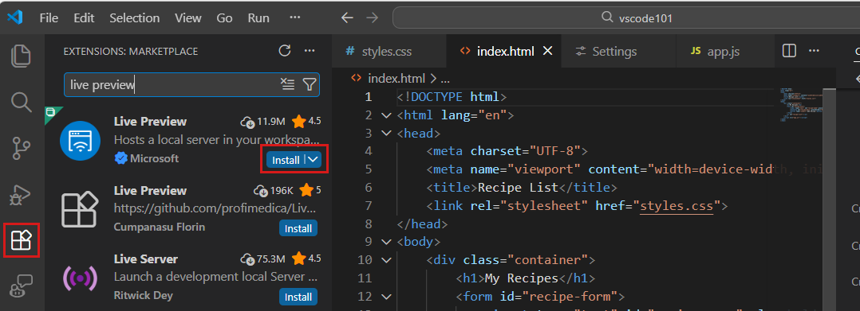
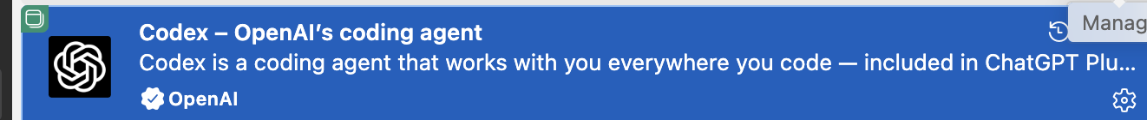
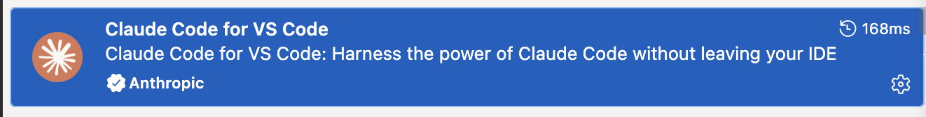
התקנת תוסף הסוכן
פותחים את Extensions
ב־Windows: Ctrl+Shift+X
ב־Mac: Cmd+Shift+X
בוחרים תוסף רשמי
הכלי Claude Code מאת Anthropic
הכלי Codex מאת OpenAI
מתחברים לחשבון
לוחצים Install, פותחים את הסוכן ומשלימים Sign in.
12
שיעור: פיתוח עם סוכני־קוד
Notes:
צילום Microsoft מדגים את חלון התוספים. התלמידים מחפשים את אחד משני התוספים הרשמיים ומוודאים את המפרסם. אין צורך להתקין תוספי צד שלישי דומים. המזהים הרשמיים: anthropic.claude-code ו־openai.chatgpt. אחרי ההתקנה פותחים את חלונית הסוכן ומשלימים Sign in בחשבון המתאים.
מקורות ותאריך בדיקה: 13.10.2026
https://code.visualstudio.com/docs/editing/getting-started/editor-tutorial
https://code.claude.com/docs/en/vs-code
https://learn.chatgpt.com/docs/codex/ide
https://marketplace.visualstudio.com/items?itemName=anthropic.claude-code
https://marketplace.visualstudio.com/items?itemName=openai.chatgpt

Slide 17
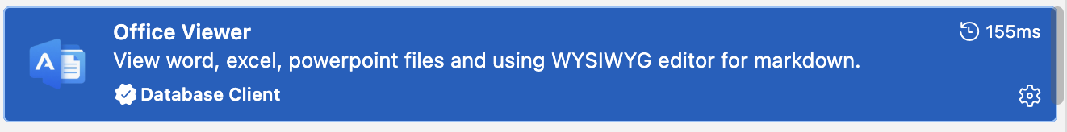
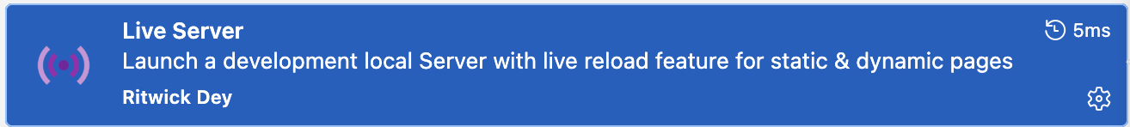
תוספים מומלצים:
מתחברים לחשבון
לוחצים Install, פותחים את הסוכן ומשלימים Sign in.
17
שיעור: פיתוח עם סוכני־קוד
Notes:
צילום Microsoft מדגים את חלון התוספים. התלמידים מחפשים את אחד משני התוספים הרשמיים ומוודאים את המפרסם. אין צורך להתקין תוספי צד שלישי דומים. המזהים הרשמיים: anthropic.claude-code ו־openai.chatgpt. אחרי ההתקנה פותחים את חלונית הסוכן ומשלימים Sign in בחשבון המתאים.
מקורות ותאריך בדיקה: 13.10.2026
https://code.visualstudio.com/docs/editing/getting-started/editor-tutorial
https://code.claude.com/docs/en/vs-code
https://learn.chatgpt.com/docs/codex/ide
https://marketplace.visualstudio.com/items?itemName=anthropic.claude-code
https://marketplace.visualstudio.com/items?itemName=openai.chatgpt

Slide 18
צפייה חיה ב־HTML עם Live Server
התקנת התוסף
בחלון Extensions מחפשים Live Server מאת Ritwick Dey ולוחצים Install.
צפייה בדף
פותחים index.html בתיקיית הפרויקט ובוחרים Open with Live Server.
בדיקה קצרה
משנים כותרת ושומרים. רואים את העדכון בדפדפן דרך השרת המקומי.
לתצוגת HTML משתמשים ב־Live Server. לפרויקט Next.js מפעילים npm run dev.
18
שיעור: פיתוח עם סוכני־קוד
Notes:
ההדגמה ב־VS Code. פותחים Extensions, מחפשים את מזהה התוסף ritwickdey.LiveServer ומתקינים. פותחים תיקייה ולא רק קובץ יחיד. פותחים index.html, בוחרים Open with Live Server או Go Live. שמירת שינוי מרעננת את הדף. בפרויקט Next.js משתמשים בשרת הפיתוח של הפרויקט, npm run dev.
מקורות ותאריך בדיקה: 13.10.2026
https://marketplace.visualstudio.com/items?itemName=ritwickdey.LiveServer

Slide 19
צפייה במסמכים עם Office Viewer
התקנת התוסף
בחלון Extensions מחפשים Office Viewer מאת cweijan ולוחצים Install.
פתיחת תוצרי הסוכן
פותחים קובץ DOCX, XLSX, PPTX או PDF מתוך תיקיית הפרויקט.
בחירת התצוגה
אם צריך, בוחרים Reopen Editor With ואת הצופה המתאים לסוג הקובץ.
בדיקת ההתקנה: פותחים מסמך מהתיקייה ורואים את התוכן בתוך העורך.
19
שיעור: פיתוח עם סוכני־קוד
Notes:
ההדגמה ב־VS Code. מזהה התוסף cweijan.vscode-office. התוסף תומך בצפייה בסוגי קבצים שונים ובהם DOCX, XLSX, PPTX ו־PDF לפי תיעודו. אם הקובץ נפתח בעורך אחר, משתמשים בתפריט Reopen Editor With לבחירת הצופה המתאים. זמינות התוספים בעורכים אחרים תלויה בקטלוג ובגרסה שלהם.
מקורות ותאריך בדיקה: 13.10.2026
https://marketplace.visualstudio.com/items?itemName=cweijan.vscode-office

Slide 20
פרומפט להקמת פרויקט: חלק א׳
פעל כסוכן פיתוח שמלווה אותי מהרעיון לגרסה ראשונה עובדת.
המוצר שאני רוצה לבנות: [תיאור הרעיון וקהל היעד].
הפעולה המרכזית שהמשתמש צריך לבצע: [תיאור הפעולה].
התחל בהבנת הדרישה ובסקירת החומרים שסיפקתי בתיקייה.
קרא הנחיות קיימות, קוד ומסמכים. שמור עבודה קיימת.
הצג מה הבנת, מה כבר קיים ואילו פרטים דרושים להחלטה.
שאל שאלות ממוקדות רק כשחסר מידע שמשנה את המוצר.
הצע גרסה ראשונה ממוקדת, כולל מה יישאר לשלב הבא.
הצע שימוש ב־Next.js, ב־Supabase וב־Vercel לפי הצורך.
הסבר מה כל כלי ייתן למוצר ואילו חיבורים נוספים יקדמו אותו.
בדוק אילו כלים וחיבורי MCP זמינים לך לעבודה על החומרים.
צור לי משחק סוליטייר עם צד שרת בnext על גבי vercel (cloud)
לגבי דטהבייס - נשתמש בסופהבייס
20
שיעור: פיתוח עם סוכני־קוד
Notes:
פרומפט להעתקה. מחליפים את הטקסט בסוגריים מרובעים בפרטים של הפרויקט. בהדבקה מאחדים את כל חלקי אותו פרומפט.
הפרומפט המלא בשקף:
פעל כסוכן פיתוח שמלווה אותי מהרעיון לגרסה ראשונה עובדת.
המוצר שאני רוצה לבנות: [תיאור הרעיון וקהל היעד].
הפעולה המרכזית שהמשתמש צריך לבצע: [תיאור הפעולה].
התחל בהבנת הדרישה ובסקירת החומרים שסיפקתי בתיקייה.
קרא הנחיות קיימות, קוד ומסמכים. שמור עבודה קיימת.
הצג מה הבנת, מה כבר קיים ואילו פרטים דרושים להחלטה.
שאל שאלות ממוקדות רק כשחסר מידע שמשנה את המוצר.
הצע גרסה ראשונה ממוקדת, כולל מה יישאר לשלב הבא.
הצע שימוש ב־Next.js, ב־Supabase וב־Vercel לפי הצורך.
הסבר מה כל כלי ייתן למוצר ואילו חיבורים נוספים יקדמו אותו.
בדוק אילו כלים וחיבורי MCP זמינים לך לעבודה על החומרים.
מקורות ותאריך בדיקה: 13.10.2026

Slide 21
תשתיות הפרויקט
מסד הנתונים
מחשב שעליו
מותקן הדטהבייס
צד השרת נכתב ב־Next.js
ומאוחסן בענן
הענן Vercel מארח את צד השרת
ואת צד הלקוח
21
שיעור: פיתוח עם סוכני־קוד
Notes:
פרומפט להעתקה. מחליפים את הטקסט בסוגריים מרובעים בפרטים של הפרויקט. בהדבקה מאחדים את כל חלקי אותו פרומפט.
הפרומפט המלא בשקף:
פעל כסוכן פיתוח שמלווה אותי מהרעיון לגרסה ראשונה עובדת.
המוצר שאני רוצה לבנות: [תיאור הרעיון וקהל היעד].
הפעולה המרכזית שהמשתמש צריך לבצע: [תיאור הפעולה].
התחל בהבנת הדרישה ובסקירת החומרים שסיפקתי בתיקייה.
קרא הנחיות קיימות, קוד ומסמכים. שמור עבודה קיימת.
הצג מה הבנת, מה כבר קיים ואילו פרטים דרושים להחלטה.
שאל שאלות ממוקדות רק כשחסר מידע שמשנה את המוצר.
הצע גרסה ראשונה ממוקדת, כולל מה יישאר לשלב הבא.
הצע שימוש ב־Next.js, ב־Supabase וב־Vercel לפי הצורך.
הסבר מה כל כלי ייתן למוצר ואילו חיבורים נוספים יקדמו אותו.
בדוק אילו כלים וחיבורי MCP זמינים לך לעבודה על החומרים.
מקורות ותאריך בדיקה: 13.10.2026

Slide 22
פרומפט לתיעוד עבודה עם כמה סוכנים
ערוך את קובץ ההנחיות לפרויקט שעובדים בו כמה סוכנים.
מקור האמת הוא הקבצים בלבד.
כל בקשה, החלטה ומשימה מתועדות בקובץ.
לפני משימה: צור קובץ ב־progress עם תאריך ושעה.
כתוב בו את הבקשה, הפירוש וההנחות שלך.
אחרי משימה: תעד מסכים, תוצרים וקבצים שנוצרו או השתנו.
כתוב מה נשאר ומה הצעד הבא.
תיקיות: docs, progress, issues, src.
קבצים: README.md, AGENTS.md, CLAUDE.md.
כל סוכן שמצטרף קורא את התיעוד לפני תחילת העבודה.
22
שיעור: פיתוח עם סוכני־קוד
Notes:
פרומפט להעתקה. מחליפים את הטקסט בסוגריים מרובעים בפרטים של הפרויקט. בהדבקה מאחדים את כל חלקי אותו פרומפט.
הפרומפט המלא בשקף:
כתוב בקובץ docs/spec.md את המטרה, קהל היעד וגבולות הגרסה.
הוסף תרחישי שימוש, נתונים, הרשאות ותנאי קבלה מדידים.
שמור החלטות והנמקות בקובץ docs/decisions.md.
צור הוראות עבודה ב־AGENTS.md והתאם אותן לכלי שבו אנו עובדים.
בשימוש ב־Claude Code הוסף CLAUDE.md שמפנה להנחיות המשותפות.
תעד בקובץ README.md התקנה, הפעלה ופקודות בדיקה.
חלק את העבודה למשימות קטנות ושמור אותן ב־docs/status.md.
הצג לי את האפיון ואת התוכנית לקבלת החלטה לפני המימוש.
לאחר אישור, בנה תרחיש שימוש שלם אחד עם נתוני דוגמה.
כתוב בדיקות להתנהגות, הרץ אותן ובדוק את התוצאה בממשק.
בסיום דווח מה עובד, מה נבדק בפועל ומה המשימה הבאה.
מקורות ותאריך בדיקה: 13.10.2026

Slide 23
קובצי הפרויקט ותפקידיהם
CLAUDE.md
זה הקובץ שקלוד קורא בתחילת עבודה על פרוייקט
AGENTS.md
זה קובץ שמיועד לכל הסוכנים בפרוייקט
README.md
זה קובץ שמיועד לכל בני האדם בפרוייקט
23
שיעור: פיתוח עם סוכני־קוד
Notes:
פרומפט להעתקה. מחליפים את הטקסט בסוגריים מרובעים בפרטים של הפרויקט. בהדבקה מאחדים את כל חלקי אותו פרומפט.
הפרומפט המלא בשקף:
כתוב בקובץ docs/spec.md את המטרה, קהל היעד וגבולות הגרסה.
הוסף תרחישי שימוש, נתונים, הרשאות ותנאי קבלה מדידים.
שמור החלטות והנמקות בקובץ docs/decisions.md.
צור הוראות עבודה ב־AGENTS.md והתאם אותן לכלי שבו אנו עובדים.
בשימוש ב־Claude Code הוסף CLAUDE.md שמפנה להנחיות המשותפות.
תעד בקובץ README.md התקנה, הפעלה ופקודות בדיקה.
חלק את העבודה למשימות קטנות ושמור אותן ב־docs/status.md.
הצג לי את האפיון ואת התוכנית לקבלת החלטה לפני המימוש.
לאחר אישור, בנה תרחיש שימוש שלם אחד עם נתוני דוגמה.
כתוב בדיקות להתנהגות, הרץ אותן ובדוק את התוצאה בממשק.
בסיום דווח מה עובד, מה נבדק בפועל ומה המשימה הבאה.
מקורות ותאריך בדיקה: 13.10.2026

Slide 24
פרומפט להקמת פרויקט: חלק ב׳
כתוב בקובץ docs/spec.md את המטרה, קהל היעד וגבולות הגרסה.
הוסף תרחישי שימוש, נתונים, הרשאות ותנאי קבלה מדידים.
שמור החלטות והנמקות בקובץ docs/decisions.md.
צור הוראות עבודה ב־AGENTS.md והתאם אותן לכלי שבו אנו עובדים.
בשימוש ב־Claude Code הוסף CLAUDE.md שמפנה להנחיות המשותפות.
תעד בקובץ README.md התקנה, הפעלה ופקודות בדיקה.
חלק את העבודה למשימות קטנות ושמור אותן ב־docs/status.md.
הצג לי את האפיון ואת התוכנית לקבלת החלטה לפני המימוש.
לאחר אישור, בנה תרחיש שימוש שלם אחד עם נתוני דוגמה.
כתוב בדיקות להתנהגות, הרץ אותן ובדוק את התוצאה בממשק.
בסיום דווח מה עובד, מה נבדק בפועל ומה המשימה הבאה.
24
שיעור: פיתוח עם סוכני־קוד
Notes:
פרומפט להעתקה. מחליפים את הטקסט בסוגריים מרובעים בפרטים של הפרויקט. בהדבקה מאחדים את כל חלקי אותו פרומפט.
הפרומפט המלא בשקף:
כתוב בקובץ docs/spec.md את המטרה, קהל היעד וגבולות הגרסה.
הוסף תרחישי שימוש, נתונים, הרשאות ותנאי קבלה מדידים.
שמור החלטות והנמקות בקובץ docs/decisions.md.
צור הוראות עבודה ב־AGENTS.md והתאם אותן לכלי שבו אנו עובדים.
בשימוש ב־Claude Code הוסף CLAUDE.md שמפנה להנחיות המשותפות.
תעד בקובץ README.md התקנה, הפעלה ופקודות בדיקה.
חלק את העבודה למשימות קטנות ושמור אותן ב־docs/status.md.
הצג לי את האפיון ואת התוכנית לקבלת החלטה לפני המימוש.
לאחר אישור, בנה תרחיש שימוש שלם אחד עם נתוני דוגמה.
כתוב בדיקות להתנהגות, הרץ אותן ובדוק את התוצאה בממשק.
בסיום דווח מה עובד, מה נבדק בפועל ומה המשימה הבאה.
מקורות ותאריך בדיקה: 13.10.2026

Slide 25
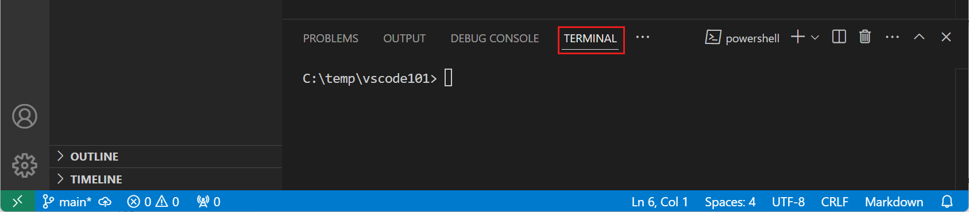
הפעלת הפרויקט במחשב
בתפריט Terminal בוחרים New Terminal
npm install
npm run dev
אחרי שהסוכן יצר את הפרויקט:
מתקינים תלויות, מפעילים ופותחים
את הכתובת שמופיעה בטרמינל.
בדרך כלל: http://localhost:3000
25
שיעור: פיתוח עם סוכני־קוד
Notes:
אפשר להריץ את הפקודות גם בטרמינל רגיל מחוץ לעורך. צילום Microsoft מציג את הטרמינל המשולב. הפקודות המוצגות מתאימות לפרויקט Node/npm שהוגדר בהתאם. יש לבדוק package.json ו־README. אם יש lockfile מתאים בפרויקט קיים אפשר להשתמש ב־npm ci. שלב scaffolding נעשה עם הסוכן לפי התיעוד העדכני של Next.js.
מקורות ותאריך בדיקה: 13.10.2026
https://nextjs.org/docs/app/getting-started/installation
https://code.visualstudio.com/docs/editing/getting-started/editor-tutorial

Slide 26

פרק ב׳
הזיכרון של הפרויקט
איך הסוכן של מחר ממשיך את העבודה של היום?
Notes:
מקורות ותאריך בדיקה: 13.10.2026

Slide 27
כשפותחים שיחה חדשה
ההחלטה של אתמול
בחרנו התנהגות רצויה, הגדרנו גבולות וסיימנו חלק מהמשימה.
הבקשה של היום
״תמשיך מאיפה שעצרנו״. הסוכן החדש צריך לדעת איפה עצרנו ולמה.
המידע שצריך להישאר
אפיון מעודכן, החלטות, מה נבדק ומה עדיין פתוח.
התיקייה צריכה לאפשר המשך עבודה גם ללא היסטוריית השיחה.
27
שיעור: פיתוח עם סוכני־קוד
Notes:
אין להניח שהסוכן יודע את החלטות היום הקודם. ההקשר נבנה מחדש מתוך קבצים, קוד ותוצאות בדיקה.
מקורות ותאריך בדיקה: 13.10.2026

Slide 28
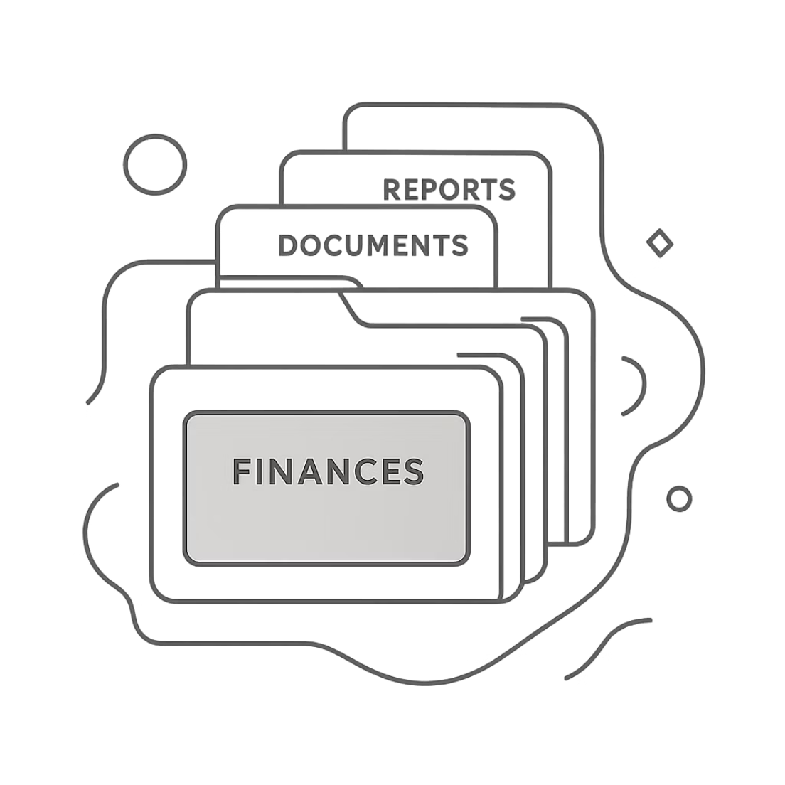
קובצי Markdown והקונטקסט
ידע מחוץ לשיחה
קובצי טקסט בסיומת md נשארים בתיקייה אחרי סיום השיחה.
טעינה לפי המשימה
הסוכן קורא את ההנחיות ואת חלקי האפיון הרלוונטיים.
תחזוקה במקום הצטברות
מעדכנים החלטות ומצב. מסירים מידע שהתיישן.
קבצים מאפשרים לשחזר הקשר. מגבלת הקונטקסט עדיין קיימת.
28
שיעור: פיתוח עם סוכני־קוד
Notes:
קובצי Markdown הם טקסט פשוט. זו שיטת ארגון ידע ולא הרחבת חלון הקונטקסט. הסוכן צריך לטעון את החומר הרלוונטי, והוא עדיין צורך קונטקסט. שמרו את קובץ ההנחיות קצר והפנו ממנו למסמכי נושא. אין צורך לשמור כל הודעת צ׳אט.
מקורות ותאריך בדיקה: 13.10.2026
https://code.claude.com/docs/en/memory
https://learn.chatgpt.com/docs/agent-configuration/agents-md

Slide 29
שלושה קבצים עם תפקידים שונים
הקובץ README.md
מה הפרויקט עושה, איך מתקינים, איך מפעילים ואיך מריצים בדיקות.
הקובץ AGENTS.md
כללי עבודה לסוכן: מקורות מידע, גבולות השינוי ופקודות אימות.
הקובץ CLAUDE.md
הנחיות ל־Claude Code. אפשר לייבא ממנו את ההנחיות המשותפות.
השם AGENTS.md מתייחס להוראות לסוכנים, לא להגדרת תת־סוכן.
29
שיעור: פיתוח עם סוכני־קוד
Notes:
README מיועד להבנת הפרויקט והפעלתו. AGENTS הוא קובץ הוראות לסוכנים ונטען ב־Codex לפי כללי ההיררכיה. CLAUDE הוא קובץ ההוראות של Claude Code. בגרסאות העדכניות Claude יכול לקרוא גם AGENTS לפי ההגדרות. AGENTS אינו קובץ הגדרת תת־סוכנים.
מקורות ותאריך בדיקה: 13.10.2026
https://learn.chatgpt.com/docs/agent-configuration/agents-md
https://code.claude.com/docs/en/memory

Slide 30
מבנה תיקיית הפרויקט
my-project/
README.md
AGENTS.md
CLAUDE.md
docs/
spec.md
decisions.md
status.md
src/
tests/
האפיון: docs/spec.md
מטרות הפרויקט, דרישות ותנאי קבלה.
ההחלטות: docs/decisions.md
מה בחרנו, למה, ומה ההשלכות.
המצב: docs/status.md
מה אומת, מה פתוח ומה הצעד הבא.
30
שיעור: פיתוח עם סוכני־קוד
Notes:
החלוקה המוצעת היא מוסכמה לשיעור ולא פורמט רשמי של Spec-driven development. אפשר להרחיב אותה כאשר הפרויקט גדל. בתיקיות קוד ממשיות המבנה תלוי בבחירות הפרויקט.
מקורות ותאריך בדיקה: 13.10.2026

Slide 31
הנחיות משותפות לשני הכלים
בקובץ CLAUDE.md
בקובץ AGENTS.md
קרא תחילה את האפיון ואת מצב הפרויקט.
בצע שינוי התנהגותי אחד בכל פעם.
הגדר תנאי קבלה וכתוב בדיקה לפני המימוש.
הפעל את פקודות הבדיקה שב־README.
בסיום עדכן את האפיון ואת מצב הפרויקט.
דווח רק על בדיקות שהורצו בפועל.
@AGENTS.md
שומרים את הכללים במקום אחד.
ב־Claude Code אפשר להשתמש
בייבוא המפורש הזה.
כבר בשיחה הראשונה מבקשים מהסוכן לציין אילו קובצי הנחיות קרא.
31
שיעור: פיתוח עם סוכני־קוד
Notes:
דוגמה קצרה ל־AGENTS ולייבוא רשמי ב־CLAUDE. תמיכת AGENTS ב־Claude תלויה בגרסה ובהגדרות. הייבוא @AGENTS.md נמנע משכפול התוכן ומתועד כרגע. חשוב לבדוק שההנחיות אכן נטענו. השמות של פקודות הבדיקה חייבים להתאים ל־package.json.
מקורות ותאריך בדיקה: 13.10.2026
https://code.claude.com/docs/en/memory
https://learn.chatgpt.com/docs/agent-configuration/agents-md

Slide 32
פיתוח לפי אפיון: Spec-driven development
לפני המימוש
מנסחים דרישה, גבולות ותנאי קבלה שאפשר לבדוק.
בזמן הפיתוח
הסוכן מקשר בין הדרישה, הבדיקה והשינוי בקוד.
אחרי הפיתוח
בודקים תוצאות ומעדכנים את התיעוד ואת מצב המשימה.
האפיון הוא מקור האמת לדרישות. הקוד והבדיקות מראים מה קיים בפועל.
32
שיעור: פיתוח עם סוכני־קוד
Notes:
השיטה בשיעור: מתעדים את ההתנהגות הרצויה לפני המימוש ומעדכנים את האפיון כאשר מתקבלת החלטה עסקית חדשה. הקוד והבדיקות הם הראיות למצב בפועל. אם יש סתירה מבררים אותה ולא משנים מסמך רק כדי להתאים לבאג.
מקורות ותאריך בדיקה: 13.10.2026

Slide 33
דרישה שאפשר לבדוק
הבקשה הכללית
״הוסף הנחה״ אינה מגדירה למי מגיעה הנחה או כיצד מחשבים אותה.
תנאי קבלה
לדוגמה בחנות: הנחה של 10% מסכום של 200 ₪, עד תקרה של 50 ₪.
לפני המימוש
מבהירים חריגים ושומרים את הכללים באפיון. אחר כך כותבים בדיקות.
33
שיעור: פיתוח עם סוכני־קוד
Notes:
זו דוגמה קצרה מהחנות להמחשת תנאי קבלה. העיקר הוא לתרגם בקשה כללית להתנהגות ניתנת לבדיקה, בכל תחום.
מקורות ותאריך בדיקה: 13.10.2026

Slide 34
פיתוח עם בדיקות: TDD
בדיקה נכשלת: Red
כותבים בדיקה להתנהגות הרצויה ומריצים. מוודאים שהיא נכשלת מהסיבה הצפויה.
מימוש עובד: Green
מממשים את הכלל הדרוש ומריצים שוב עד שהבדיקה עוברת.
שיפור הקוד: Refactor
מסדרים את הקוד בלי לשנות את ההתנהגות ושוב מריצים את הבדיקות.
34
שיעור: פיתוח עם סוכני־קוד
Notes:
TDD הוא Test-driven development. בוחרים התנהגות קטנה, כותבים בדיקה שמכשילה אותה, מוודאים שהכישלון נובע מההתנהגות החסרה, מממשים מינימום ומבצעים refactor כשהבדיקות עוברות. תקלה בייבוא, בהתקנה או בחיבור למסד אינה הוכחה שהבדיקה בדקה את הדרישה.
מקורות ותאריך בדיקה: 13.10.2026

Slide 35
איך יודעים שהסוכן הצליח?
התנהגות צפויה
בודקים מקרה רגיל מול התוצאה שהאפיון דורש.
גבולות וכישלונות
בודקים ערך גבולי, קלט שגוי ופעולה שאינה מורשית.
ראיות לביצוע
מבקשים את הפקודה שהורצה, תוצאתה והחלקים שעדיין לא אומתו.
הודעת ״סיימתי״ של הסוכן צריכה להישען על בדיקה בפועל.
35
שיעור: פיתוח עם סוכני־קוד
Notes:
בדיקה טובה נגזרת מתנאי הקבלה. היא אינה רק העתק של מבנה המימוש. דורשים תוצאות ממשיות, ומבדילים בין בדיקה שעברה לבין בדיקה שלא הורצה.
מקורות ותאריך בדיקה: 13.10.2026

Slide 36
פרומפט לפיתוח בשיטת TDD: חלק א׳
פעל כסוכן פיתוח בפרויקט הנוכחי והשלם את המשימה הבאה:
השינוי המבוקש: [תיאור ההתנהגות הרצויה].
תנאי הקבלה: [תוצאה צפויה, גבולות ומקרי כישלון].
קרא את הנחיות הסוכן, את README.md ואת docs/spec.md.
עיין גם ב־docs/decisions.md וב־docs/status.md ובקוד הרלוונטי.
התיעוד הוא מקור האמת לדרישות, ולא היסטוריית הצ׳אט.
אם הדרישה החדשה סותרת את האפיון, הצג את הסתירה וברר אותה.
תעד החלטה שאושרה ועדכן את האפיון לפני המימוש.
סכם את ההתנהגות שיש להוסיף ואת הדרך שבה תבדוק אותה.
חלק את המשימה לשינויים קטנים שאפשר לבדוק בנפרד.
שמור על מוסכמות הפרויקט ועל שינויים קיימים שאינם חלק מהמשימה.
36
שיעור: פיתוח עם סוכני־קוד
Notes:
פרומפט להעתקה. מחליפים את הטקסט בסוגריים מרובעים בפרטים של הפרויקט. בהדבקה מאחדים את כל חלקי אותו פרומפט.
הפרומפט המלא בשקף:
פעל כסוכן פיתוח בפרויקט הנוכחי והשלם את המשימה הבאה:
השינוי המבוקש: [תיאור ההתנהגות הרצויה].
תנאי הקבלה: [תוצאה צפויה, גבולות ומקרי כישלון].
קרא את הנחיות הסוכן, את README.md ואת docs/spec.md.
עיין גם ב־docs/decisions.md וב־docs/status.md ובקוד הרלוונטי.
התיעוד הוא מקור האמת לדרישות, ולא היסטוריית הצ׳אט.
אם הדרישה החדשה סותרת את האפיון, הצג את הסתירה וברר אותה.
תעד החלטה שאושרה ועדכן את האפיון לפני המימוש.
סכם את ההתנהגות שיש להוסיף ואת הדרך שבה תבדוק אותה.
חלק את המשימה לשינויים קטנים שאפשר לבדוק בנפרד.
שמור על מוסכמות הפרויקט ועל שינויים קיימים שאינם חלק מהמשימה.
מקורות ותאריך בדיקה: 13.10.2026

Slide 37
פרומפט לפיתוח בשיטת TDD: חלק ב׳
לכל שינוי התנהגותי, כתוב תחילה בדיקה שנגזרת מתנאי הקבלה.
הרץ אותה וודא שהיא נכשלת בגלל ההתנהגות החסרה.
ממש את השינוי הדרוש, הרץ שוב וודא שהבדיקה עוברת.
שפר את הקוד והריץ בדיקות נוספות שעלולות להיות מושפעות.
אל תמחק ואל תחליש בדיקה כדי להציג הצלחה.
הפעל תת־סוכן לסקירה עצמאית אם אפשר להגדיר לו משימה מועילה.
העבר לו את האפיון, הקבצים הרלוונטיים וגבולות הסקירה.
בדוק את הממצאים ואמת את התוצאה לאחר שילוב התיקונים.
עדכן את מסמכי הפרויקט כך שישקפו את המצב בסיום.
החזר סיכום: שינויים, פקודות ותוצאות בדיקה, פערים והצעד הבא.
אם בדיקה לא הורצה, ציין זאת ואת הסיבה במפורש.
37
שיעור: פיתוח עם סוכני־קוד
Notes:
פרומפט להעתקה. מחליפים את הטקסט בסוגריים מרובעים בפרטים של הפרויקט. בהדבקה מאחדים את כל חלקי אותו פרומפט.
הפרומפט המלא בשקף:
לכל שינוי התנהגותי, כתוב תחילה בדיקה שנגזרת מתנאי הקבלה.
הרץ אותה וודא שהיא נכשלת בגלל ההתנהגות החסרה.
ממש את השינוי הדרוש, הרץ שוב וודא שהבדיקה עוברת.
שפר את הקוד והריץ בדיקות נוספות שעלולות להיות מושפעות.
אל תמחק ואל תחליש בדיקה כדי להציג הצלחה.
הפעל תת־סוכן לסקירה עצמאית אם אפשר להגדיר לו משימה מועילה.
העבר לו את האפיון, הקבצים הרלוונטיים וגבולות הסקירה.
בדוק את הממצאים ואמת את התוצאה לאחר שילוב התיקונים.
עדכן את מסמכי הפרויקט כך שישקפו את המצב בסיום.
החזר סיכום: שינויים, פקודות ותוצאות בדיקה, פערים והצעד הבא.
אם בדיקה לא הורצה, ציין זאת ואת הסיבה במפורש.
מקורות ותאריך בדיקה: 13.10.2026

Slide 38

פרק ג׳
עבודה עם תת־סוכנים
הגדרת משימות, כלים ובדיקת התוצרים
Notes:
מקורות ותאריך בדיקה: 13.10.2026

Slide 39
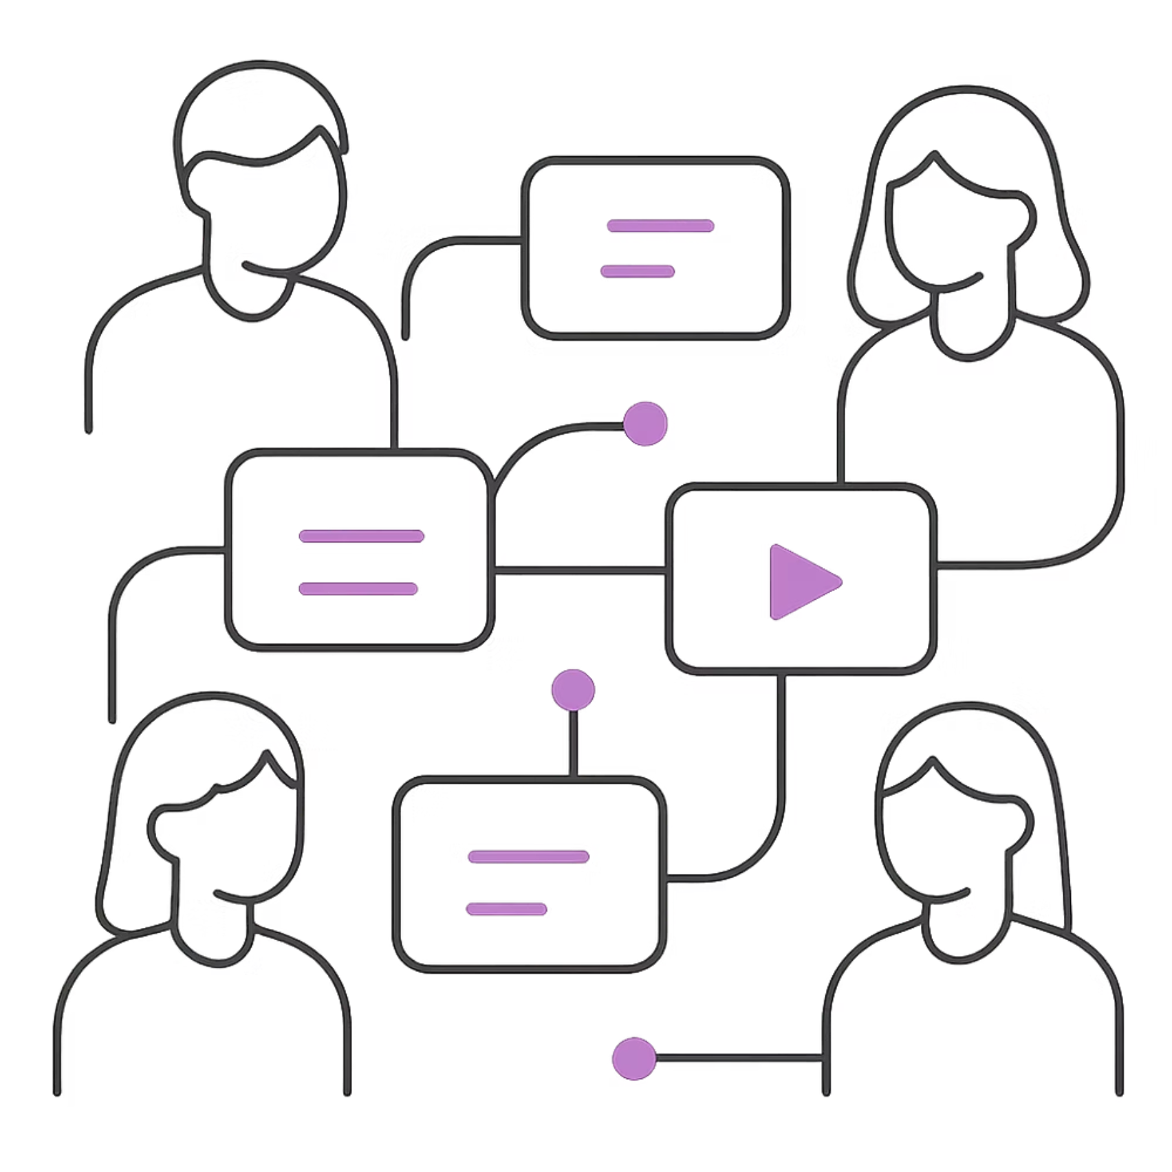
מהו תת־סוכן?
הסוכן הראשי
מבין את היעד, מחלק עבודה ובודק את התוצרים לפני שילובם.
משימה מצומצמת
למשל: סקירת השינוי מול האפיון, בלי לשנות קוד.
הגדרה מפורשת
תפקיד, מקורות, כלים מותרים ופורמט התשובה.
39
שיעור: פיתוח עם סוכני־קוד
Notes:
תת־סוכן עובד על משימה מואצלת בהקשר נפרד ומחזיר ממצאים. אין להניח שהוא יודע את כל השיחה. מעבירים אליו את המידע הנחוץ. פיצול מוסיף זמן, עלות ותיאום, ולכן במשימה קצרה עדיף לעיתים לעבוד עם סוכן אחד.
מקורות ותאריך בדיקה: 13.10.2026
https://code.claude.com/docs/en/sub-agents
https://learn.chatgpt.com/docs/agent-configuration/subagents

Slide 40
הגדרת תת־סוכן ב־Claude Code
בקובץ ‎.claude/agents/spec-reviewer.md
---
name: spec-reviewer
description: Review changes against the spec
tools: Read, Grep, Glob
---
Read docs/spec.md and relevant code.
Check requirements and missing tests.
Do not edit files.
Return findings with file references.
השם מזהה את הסוכן.
התיאור מסביר מתי להפעיל אותו.
הכלים מגבילים את היכולות.
ההוראות מגדירות את התוצר.
בקשה: הפעל את הסוכן
spec-reviewer
לסקירת השינוי מול האפיון.
40
שיעור: פיתוח עם סוכני־קוד
Notes:
הקובץ נשמר בנתיב .claude/agents/spec-reviewer.md. שם ותיאור ב־YAML frontmatter, ולאחריהם הוראות Markdown. הכלים Read, Grep, Glob מאפשרים סקירה ללא כלי עריכה או הרצת shell. מבקשים מהסוכן הראשי להשתמש ב־spec-reviewer. בגרסאות שבהן נוצרה תיקיית agents חדשה, מתחילים שיחה חדשה כדי לוודא טעינה.
מקורות ותאריך בדיקה: 13.10.2026
https://code.claude.com/docs/en/sub-agents

Slide 41
הגדרת תת־סוכן ב־Codex
בקובץ ‎.codex/agents/spec-reviewer.toml
name = "spec_reviewer"
description = "Review changes against the spec"
sandbox_mode = "read-only"
developer_instructions = """
Read docs/spec.md and relevant code.
Check requirements and missing tests.
Do not edit files.
Return findings with file references.
"""
אותו תפקיד עסקי,
בפורמט ההגדרות של הכלי.
בקשה: השתמש בסוכן
spec_reviewer כדי לבדוק
את השינוי מול האפיון.
41
שיעור: פיתוח עם סוכני־קוד
Notes:
זהו הפורמט לפי התיעוד שנבדק ב־13.10.2026. בקובץ TOML של הסוכן name, description ו־developer_instructions הם שדות נדרשים. sandbox_mode הוא הגבלה נוספת. זמינות התכונה ומסלולי ההגדרה תלויים בגרסת הכלי. אין להעתיק קובץ YAML של Claude כקובץ הגדרה של Codex.
מקורות ותאריך בדיקה: 13.10.2026
https://learn.chatgpt.com/docs/agent-configuration/subagents

Slide 42
חלוקת עבודה בין סוכנים
המימוש
הסוכן הראשי מטפל בשינוי ובבדיקות ההתנהגות.
הסקירה
תת־סוכן קורא את האפיון ומחפש פערים, מקרי קצה והרשאות חסרות.
השילוב
הסוכן הראשי בודק את הממצאים ומאמת את התוצאה לאחר השילוב.
לכל תת־סוכן מגדירים משימה, גבולות ותוצר שאפשר לבדוק.
42
שיעור: פיתוח עם סוכני־קוד
Notes:
דוגמה כללית לחלוקת עבודה: מימוש, סקירה ובדיקת התאמה לאפיון. בוחרים משימות עצמאיות ונמנעים מעריכה חופפת ללא תיאום.
מקורות ותאריך בדיקה: 13.10.2026
https://code.claude.com/docs/en/sub-agents
https://learn.chatgpt.com/docs/agent-configuration/subagents

Slide 43
פרומפט להפעלת תת־סוכן לסקירה
הפעל תת־סוכן לסקירת השינוי הנוכחי מול האפיון.
מסור לו את ההנחיות הבאות ואת נתיבי הקבצים שהשתנו:
תפקידך לבדוק התאמה לדרישות, בלי לערוך קבצים.
קרא את docs/spec.md ואת החלטות הפרויקט הרלוונטיות.
בדוק את הקוד ואת הבדיקות עבור [המשימה ותנאי הקבלה].
חפש התנהגות חסרה, מקרי קצה ופערים בבדיקות או בהרשאות.
לכל ממצא, ציין קובץ, מיקום, דרישה והסבר להשפעה.
הבחן בין תקלה מוכחת, חשד ושאלה שמצריכה החלטה.
החזר ממצאים לפי חשיבות וציין גם מה לא יכולת לבדוק.
לאחר קבלת הסקירה, בדוק את הממצאים כסוכן הראשי.
תקן פערים מאומתים, הרץ בדיקות ודווח על התוצאה המשולבת.
43
שיעור: פיתוח עם סוכני־קוד
Notes:
פרומפט להעתקה. מחליפים את הטקסט בסוגריים מרובעים בפרטים של הפרויקט. בהדבקה מאחדים את כל חלקי אותו פרומפט.
הפרומפט המלא בשקף:
הפעל תת־סוכן לסקירת השינוי הנוכחי מול האפיון.
מסור לו את ההנחיות הבאות ואת נתיבי הקבצים שהשתנו:
תפקידך לבדוק התאמה לדרישות, בלי לערוך קבצים.
קרא את docs/spec.md ואת החלטות הפרויקט הרלוונטיות.
בדוק את הקוד ואת הבדיקות עבור [המשימה ותנאי הקבלה].
חפש התנהגות חסרה, מקרי קצה ופערים בבדיקות או בהרשאות.
לכל ממצא, ציין קובץ, מיקום, דרישה והסבר להשפעה.
הבחן בין תקלה מוכחת, חשד ושאלה שמצריכה החלטה.
החזר ממצאים לפי חשיבות וציין גם מה לא יכולת לבדוק.
לאחר קבלת הסקירה, בדוק את הממצאים כסוכן הראשי.
תקן פערים מאומתים, הרץ בדיקות ודווח על התוצאה המשולבת.
מקורות ותאריך בדיקה: 13.10.2026

Slide 44
הרשאות ובקרה בעבודה עם סוכן
גישה לפי המשימה
מגדירים אילו תיקיות, שירותים ופעולות דרושים לסוכן.
בדיקת השינויים
קוראים את ההבדלים ובודקים שהסוכן טיפל במשימה שהוגדרה.
נתונים וסודות
משתמשים בנתוני דוגמה ושומרים מפתחות מחוץ לקוד ולתיעוד משותף.
44
שיעור: פיתוח עם סוכני־קוד
Notes:
סוכן יכול לבצע פעולות ממשיות באמצעות הכלים הזמינים לו. הרשאות לכלי אינן תחליף להגדרת גבולות המשימה. סביבת בדיקה, סקירת שינויים וניהול סודות נדרשים בהתאם לפרויקט.
מקורות ותאריך בדיקה: 13.10.2026

Slide 45

נקודת חזרה לפני שינוי
לפני המשימה
בודקים את מצב הקבצים ושומרים גרסה עובדת ב־Git.
אחרי השינוי
קוראים את ההבדלים: אילו קבצים השתנו והאם השינוי שייך למשימה?
לאחר האימות
שומרים Commit שמתאר את הפיצ׳ר ואת התיעוד המעודכן.
45
שיעור: פיתוח עם סוכני־קוד
Notes:
דוגמת תהליך Git פשוטה. Commit הוא נקודת ציון בגרסאות ואינו גיבוי מרוחק בפני עצמו. בפרויקט משותף עדיף לבטל באמצעות revert מתאים מאשר לשכתב היסטוריה. אין לבצע פקודות הרסניות בלי להבין מה יאבד.
מקורות ותאריך בדיקה: 13.10.2026

Slide 46
הפעלת היישום ברשת
חיבור הפרויקט ל־Vercel
מייבאים את מאגר הקוד ומוודאים שפקודת הבנייה מצליחה.
חיבור ל־Supabase
מגדירים משתני סביבה מתאימים, כתובות התחברות וסכמת נתונים.
בדיקה בכתובת Preview
בודקים את תרחישי השימוש מהאפיון עם נתוני דוגמה לפני פרסום.
הסוכן מבצע את הפריסה. אנחנו בודקים את התוצאה בכתובת שהתקבלה.
46
שיעור: פיתוח עם סוכני־קוד
Notes:
זו תמצית טכנית, ולא חזרה לשיעור השיווק והפרסום שנדחה. פריסה אינה מבטיחה שמיגרציות מסד ירוצו או שמדיניות ההרשאות נכונה. סביבת preview עלולה לגשת למסד production אם הוגדרה כך. מגדירים נתוני בדיקה וסביבה נפרדת בהתאם לצורך.
מקורות ותאריך בדיקה: 13.10.2026
https://vercel.com/docs/deployments
https://supabase.com/docs

Slide 47
סיום יום העבודה
הושלם ואומת
מה השתנה, לאיזו דרישה הוא קשור ואיזו בדיקה עברה.
עדיין פתוח
מה חסר, מה לא נבדק והאם קיימת החלטה שצריך לקבל.
המשימה הבאה
מה הפעולה הבאה ואילו קבצים צריך לקרוא כדי לבצע אותה.
הקובץ docs/status.md נותן לסוכן הבא נקודת התחלה ברורה.
47
שיעור: פיתוח עם סוכני־קוד
Notes:
דוגמה למבנה של status, ולא דיווח על משימה שבוצעה. מציינים רק בדיקות שבאמת הורצו ומפנים לקבצים הרלוונטיים.
מקורות ותאריך בדיקה: 13.10.2026

Slide 48
פרומפט להמשך עבודה בשיחה חדשה
המשך את הפרויקט מתוך הקבצים, ללא הנחה שיש לך שיחה קודמת.
קרא את הנחיות הסוכן, README.md ואת מסמכי האפיון וההחלטות.
קרא את docs/status.md ובדוק את מצב הקוד והבדיקות הרלוונטיות.
סכם בקצרה את מטרת המוצר, מה הושלם ומה נשאר פתוח.
הבחן בין מידע מתועד לבין הנחות ודברים שטרם אומתו.
אם הקוד והתיעוד סותרים זה את זה, הצג את הפער לפני שינוי הדרישה.
בחר את המשימה הבאה מתוך התוכנית והסבר למה היא הבאה בתור.
אם חסרה החלטה שמשנה את המוצר, שאל שאלה ממוקדת.
אחרת, בצע את המשימה בשיטת TDD לפי תנאי הקבלה באפיון.
בסיום עדכן את המצב, ההחלטות והתיעוד הרלוונטי.
דווח מה השתנה, מה נבדק בפועל והיכן הסוכן הבא צריך להמשיך.
48
שיעור: פיתוח עם סוכני־קוד
Notes:
פרומפט להעתקה. מחליפים את הטקסט בסוגריים מרובעים בפרטים של הפרויקט. בהדבקה מאחדים את כל חלקי אותו פרומפט.
הפרומפט המלא בשקף:
המשך את הפרויקט מתוך הקבצים, ללא הנחה שיש לך שיחה קודמת.
קרא את הנחיות הסוכן, README.md ואת מסמכי האפיון וההחלטות.
קרא את docs/status.md ובדוק את מצב הקוד והבדיקות הרלוונטיות.
סכם בקצרה את מטרת המוצר, מה הושלם ומה נשאר פתוח.
הבחן בין מידע מתועד לבין הנחות ודברים שטרם אומתו.
אם הקוד והתיעוד סותרים זה את זה, הצג את הפער לפני שינוי הדרישה.
בחר את המשימה הבאה מתוך התוכנית והסבר למה היא הבאה בתור.
אם חסרה החלטה שמשנה את המוצר, שאל שאלה ממוקדת.
אחרת, בצע את המשימה בשיטת TDD לפי תנאי הקבלה באפיון.
בסיום עדכן את המצב, ההחלטות והתיעוד הרלוונטי.
דווח מה השתנה, מה נבדק בפועל והיכן הסוכן הבא צריך להמשיך.
מקורות ותאריך בדיקה: 13.10.2026

Slide 49
תרגול: הסוכן של מחר
שלב ראשון: הגדרת המשימה
בוחרים שינוי קטן ושומרים אפיון, הנחיות ומצב עבודה.
שלב שני: פיתוח ובקרה
מממשים התנהגות אחת בשיטת TDD ומבקשים סקירה ממוקדת.
שלב שלישי: שיחה חדשה
מבקשים מסוכן חדש להסביר את המצב ולהציע את הצעד הבא מתוך הקבצים.
מבחן ההצלחה: המשך עבודה ללא הסבר מחדש של הפרויקט.
49
שיעור: פיתוח עם סוכני־קוד
Notes:
בוחרים שינוי קטן בפרויקט כלשהו. אפשר לתרגל עם תיקיית אפיון בלבד. החנות היא אפשרות לדוגמה בלבד. המבחן הוא יכולת להעביר את ההקשר באמצעות הקבצים.
מקורות ותאריך בדיקה: 13.10.2026

Slide 50

מה נשאר בתיקייה בסיום?
ידע שאפשר להעביר
אפיון עדכני, החלטות מתועדות והוראות הפעלה.
תוצר שאפשר לבדוק
קוד, בדיקות ותוצאות אימות שמקושרות לדרישות.
המשך עבודה ברור
מצב הפרויקט והמשימה הבאה, גם למי שלא קרא את השיחה.
50
שיעור: פיתוח עם סוכני־קוד
Notes:
שאלת סיום לכיתה: אם נאבד את חלון הצ׳אט, האם נוכל להפעיל את הפרויקט, להבין את הדרישות ולהמשיך לפתח? הקבצים המתועדים חייבים לשקף את מצב הפרויקט בפועל.
מקורות ותאריך בדיקה: 13.10.2026

